Slide 1
组合模式
万德超

Slide 2
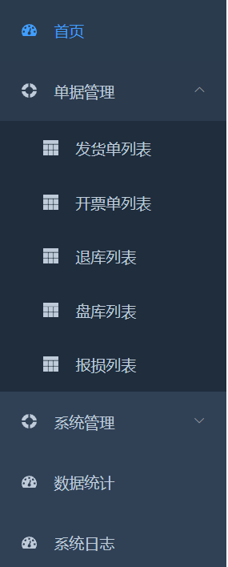
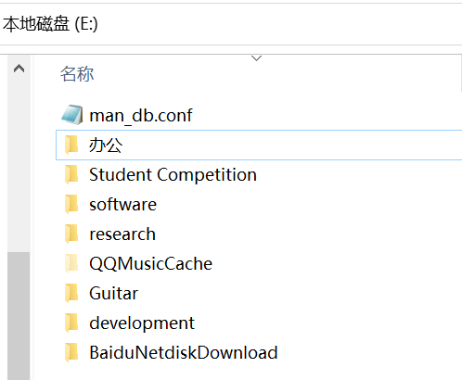
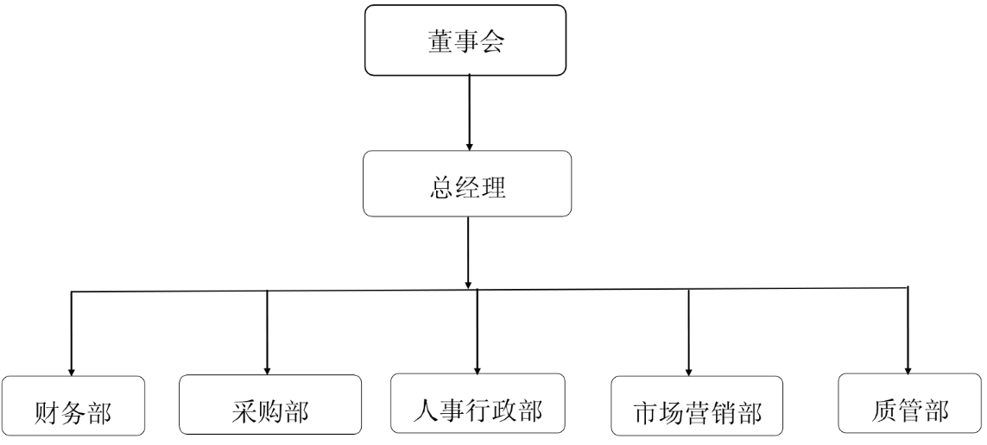
树形结构

Slide 3
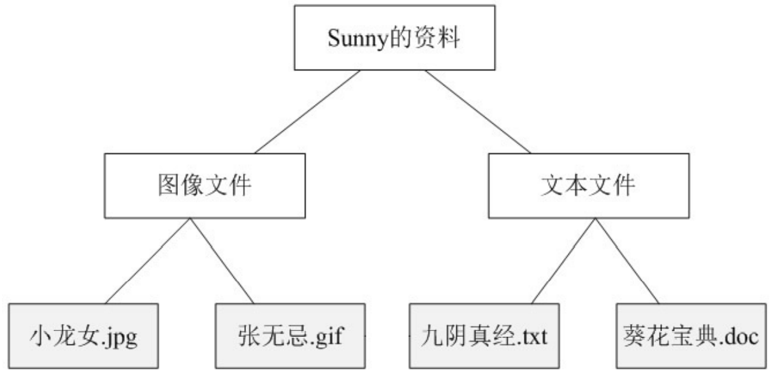
设计杀毒软件
Container
Leaf
该软件既可以对某个文件夹(Folder)杀毒，也可以对某个指定的文件(File)进行杀毒。
该杀毒软件还可以根据各类文件的特点，为不同类型的文件提供不同的杀毒方式

Slide 4
使用面向对象的方式来实现对文件和文件夹的操作

Slide 5
设计方案缺点
文件夹类Folder的设计和实现都非常复杂，需要定义多个集合存储不同类型的成员，而且需要针对不同的成员提供增加、删除和获取等管理和访问成员的方法，存在大量的冗余代码，系统维护较为困难；
由于系统没有提供抽象层，客户端代码必须有区别地对待充当容器的文件夹Folder和充当 叶子 的ImageFile和TextFile，无法统一对它们进行处理；
系统的灵活性和可扩展性差，例如如果需要在系统中增加一种新类型的视频文VideoFile，则必须修改Folder类的源代码，否则无法在文件夹中添加视频文件。

Slide 6
递归调用
Container
组合模式
Part-Whole
Container
Container
Leaf

Slide 7
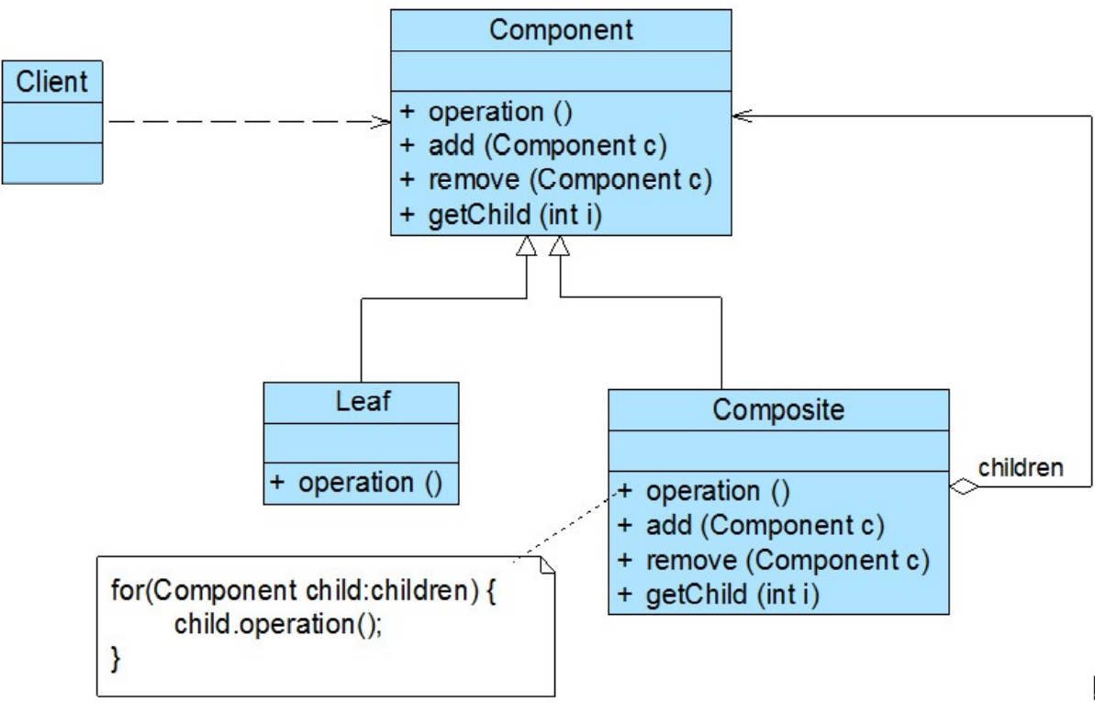
组合模式结构图

Slide 8
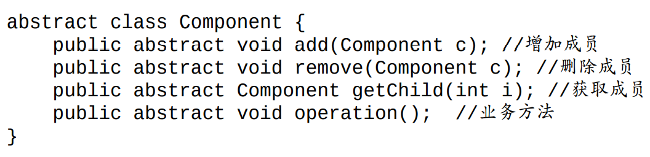
组合模式实现

Slide 9
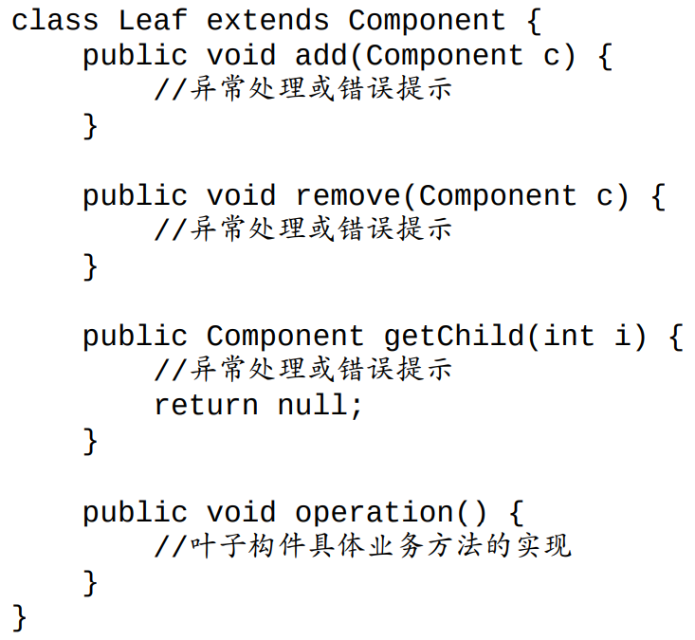
组合模式实现（续）

Slide 10
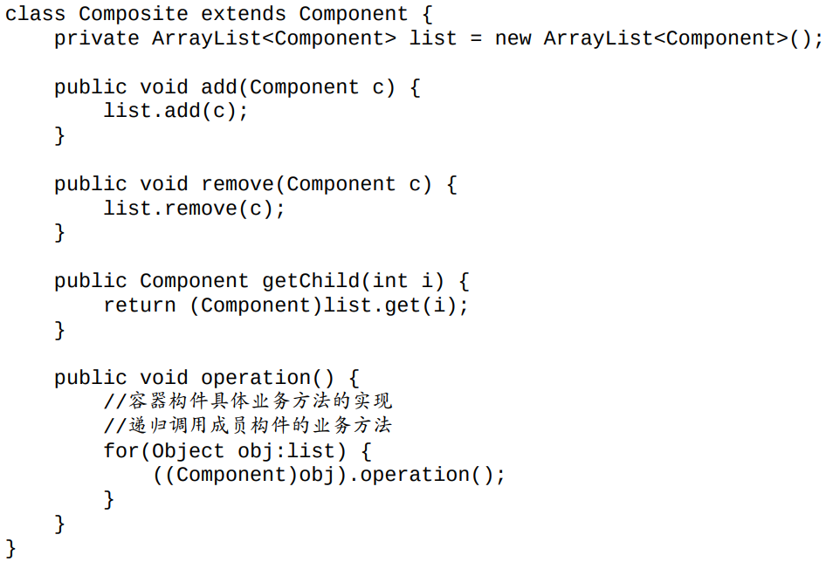
组合模式实现（续）

Slide 11
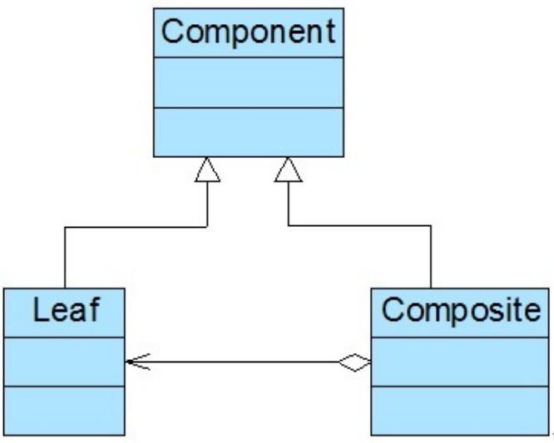
思 考
在组合模式结构图中，如果聚合关联关系不是从Composite到Component的，而是从Composite到Leaf的，如图所示，会产生怎样的结果？

Slide 12
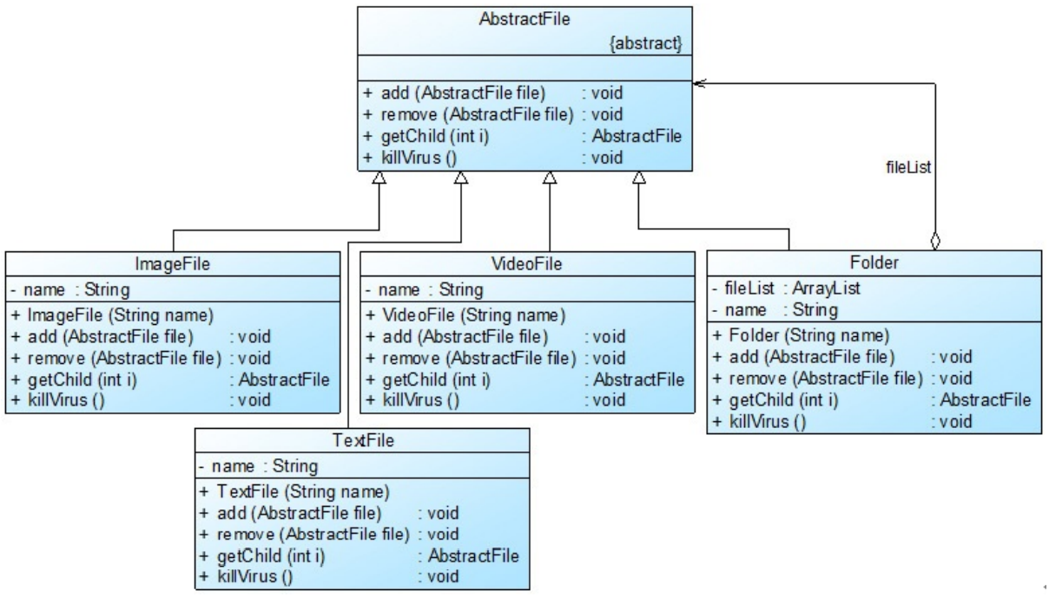
完整解决方案

Slide 13
如果只需对文件夹“文本文件”进行杀毒？

Slide 14
上述方案存在什么问题？

Slide 15
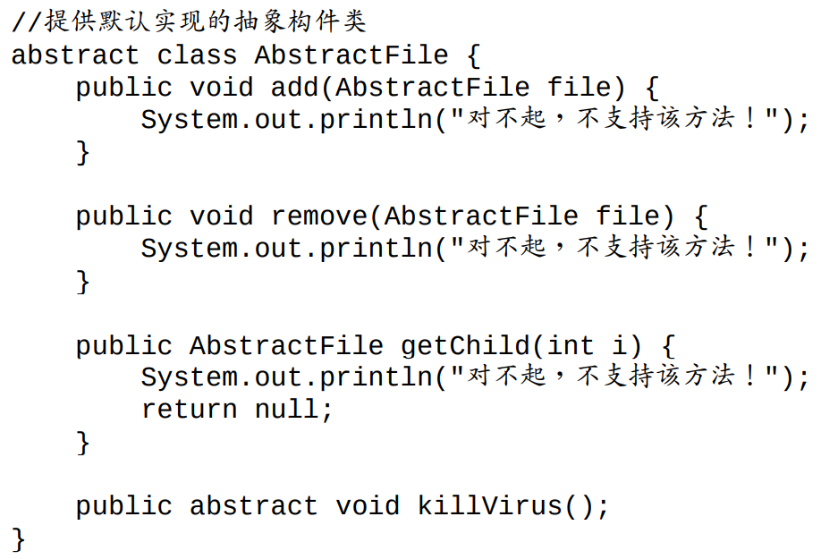
解决方案一
将叶子构件的add()、remove()等方法的实现代码移至AbstractFile类中，由AbstractFile提供统一的默认实现

Slide 16
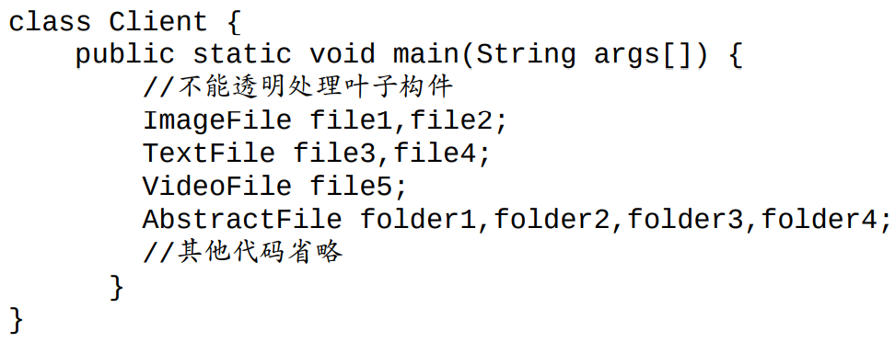
解决方案一
客户端代码针对抽象类AbstractFile编程，在调用文件对象的这些方法时将出现错误提示。
如果不希望出现任何错误提示，我们可以在客户端定义文件对象时不使用抽象层，而直接使用具体叶子构件本身

Slide 17
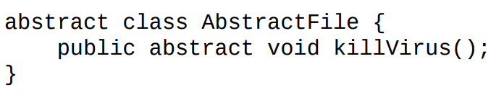
解决方案二
在抽象构件AbstractFile中不声明任何用于访问和管理成员构件的方法。

Slide 18
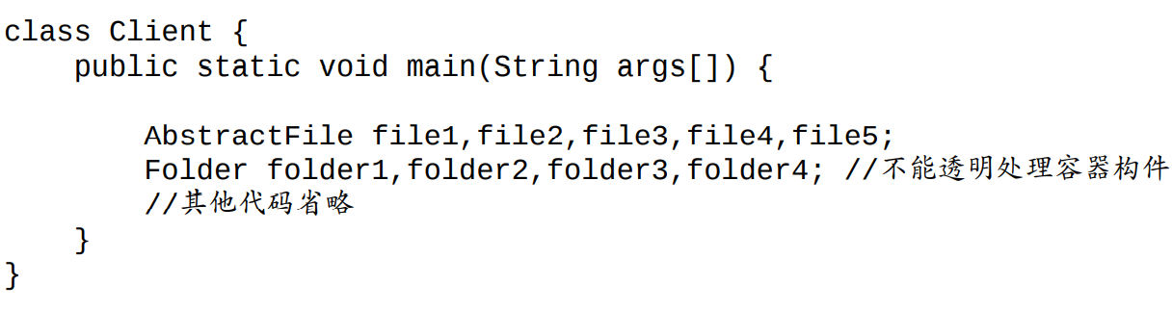
解决方案二

Slide 19
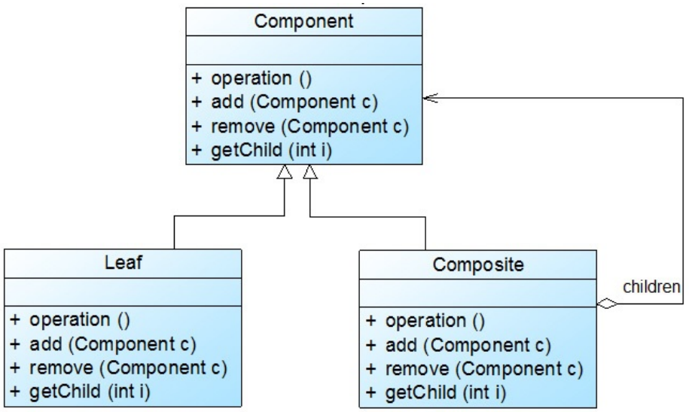
透明组合模式
抽象构件 Component 中声明了所有用于管理成员对象的方法，包括 add()、 remove() 以及 getChild() 等方法。
透明组合模式也是组合模式的标准形式。
透明组合模式的缺点是不够安全。

Slide 20
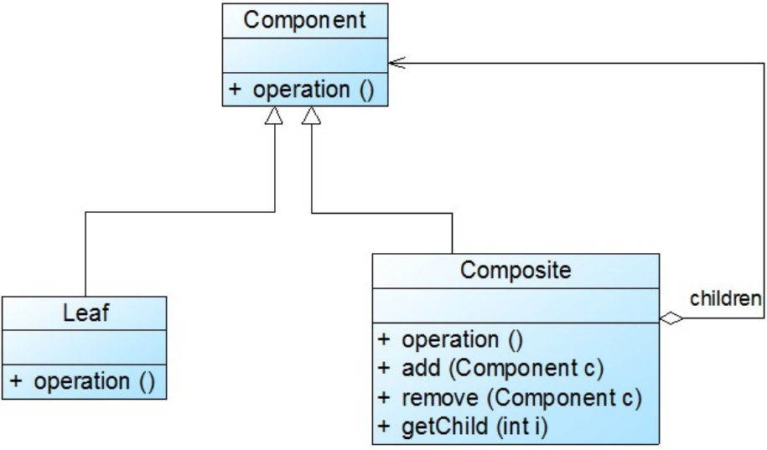
安全组合模式
安全组合模式的缺点是不够透明，因为叶子构件和容器构件具有不同的方法，且容器构件中 那些用于管理成员对象的方法没有在抽象构件类中定义，因此客户端不能完全针对抽象编程，必须有区别地对待叶子构件和容器构件。

Slide 21
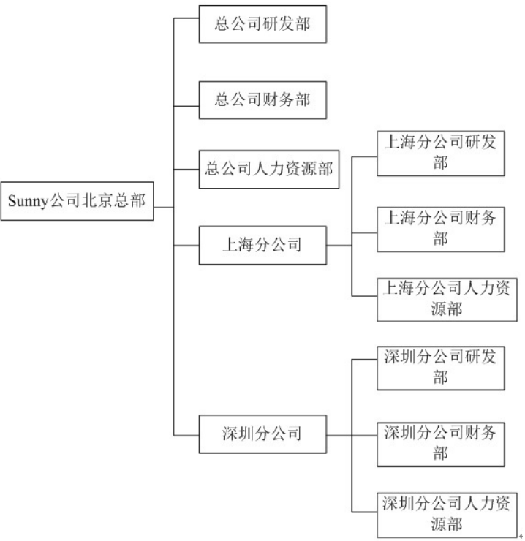
公司组织结构

Slide 22
练 习
开发一个界面控件库，界面控件分为两大类，一类是单元控件，例如按钮、文本框等，一类是容器控件，例如窗体、中间面板等，试用组合模式设计该界面控件库。

